Slide 1
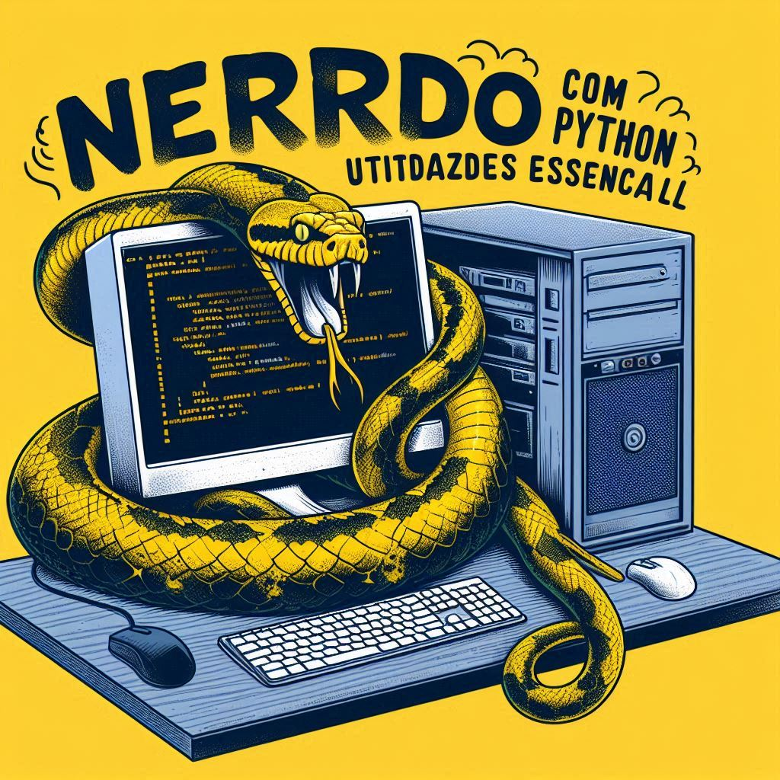
Por Agatha G. Prieto
Por Agatha G. Prieto

Slide 2
1
Conectando ao BD com Python
Neste capítulo, vamos explorar como conectar Python a um banco de dados MySQL, alterar dados existentes e incluir novos registros. Vamos usar a biblioteca “mysql.conector” para realizar essas tarefas de forma simples e eficiente.
Nerdoo com Python – Agatha G Prieto

Slide 3
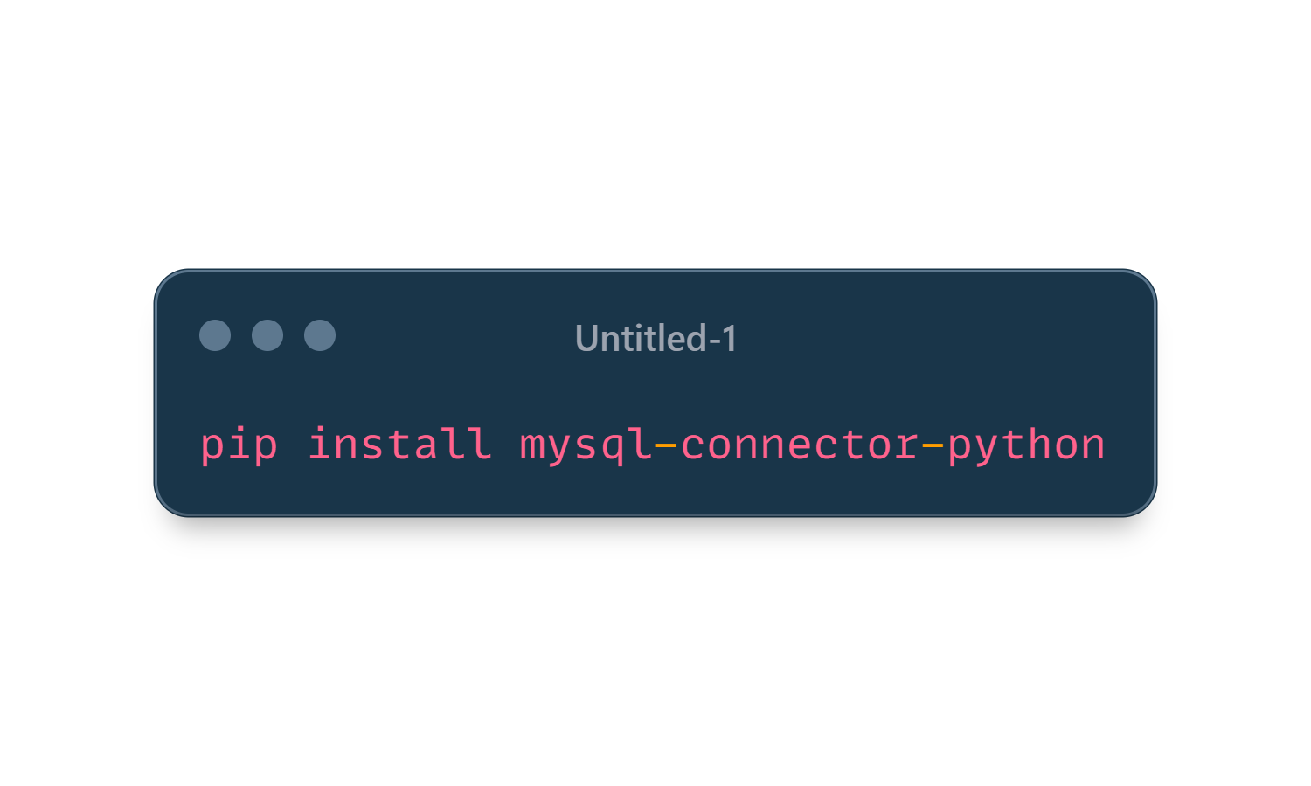
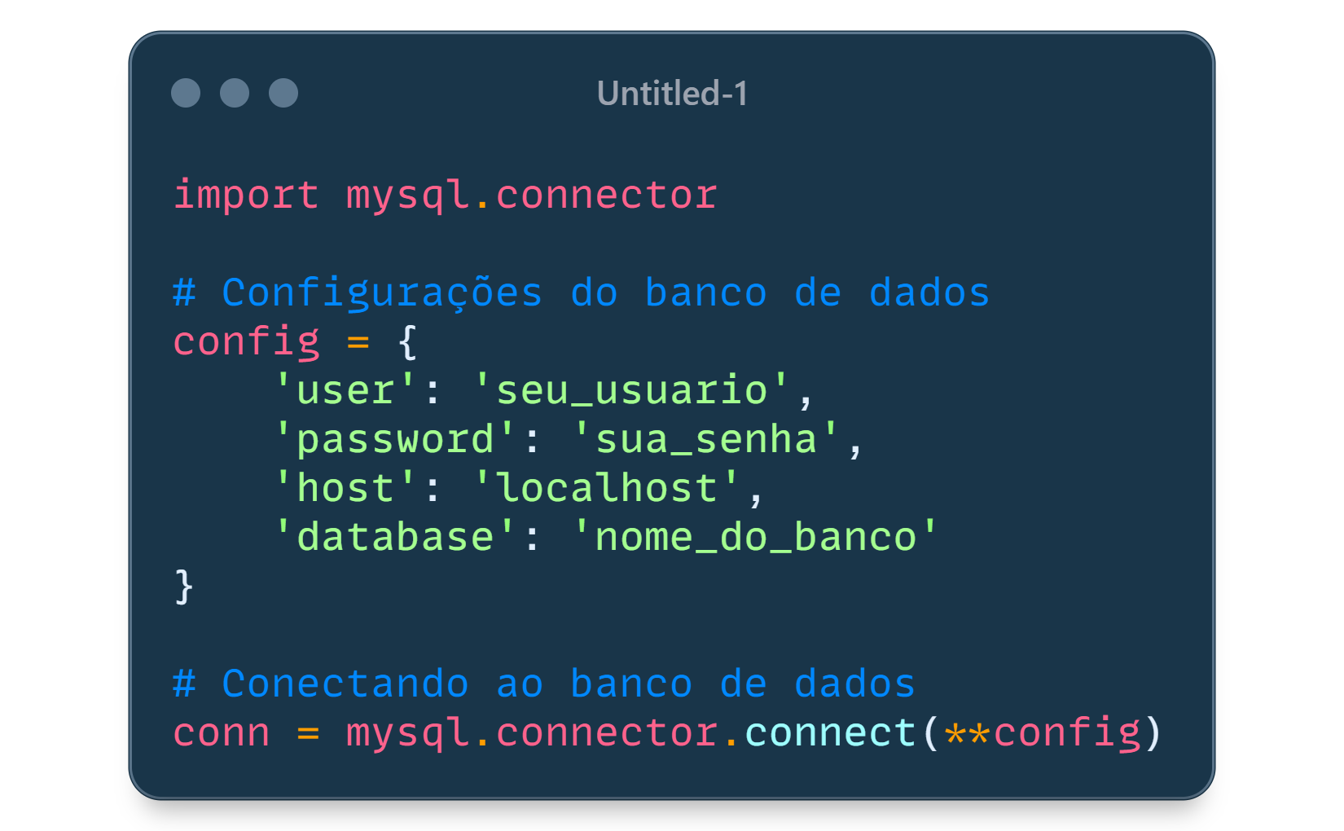
Conectando ao BD com Python
Configurando o Ambiente
Antes de começar, precisamos instalar a biblioteca “mysql.conector”. Você pode fazer isso usando o seguinte comando:
Conectando ao BD
Vamos iniciar com a conexão ao banco de dados. Para isso, precisamos das credenciais de acesso, como nome do host, nome do usuário, senha e nome do banco de dados.
Nerdoo com Python – Agatha G Prieto
1

Slide 4
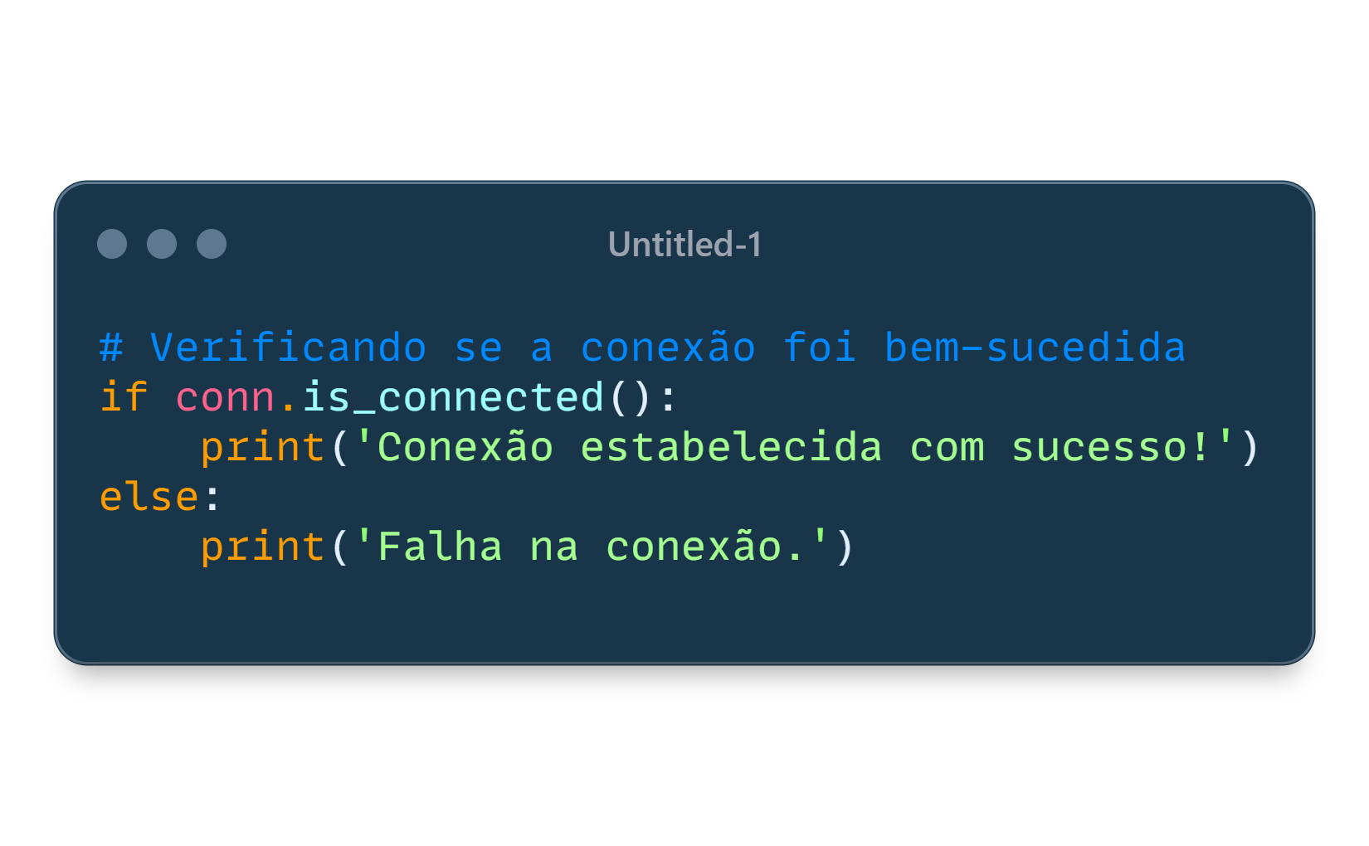
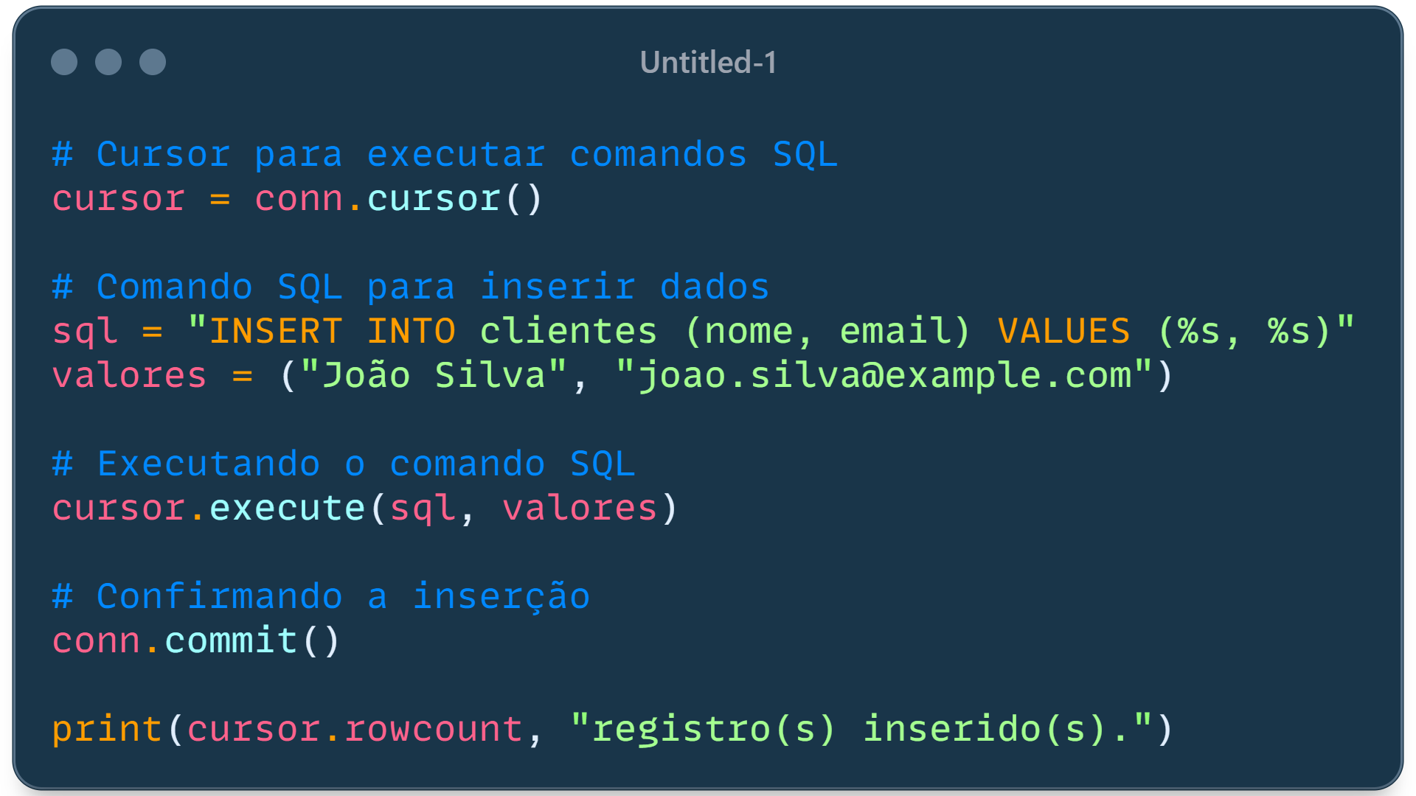
Inserindo Dados
Agora que estamos conectados ao banco de dados, vamos inserir alguns dados em uma tabela. Suponha que temos uma tabela chamada ‘clientes’ com as colunas ‘id’, ‘nome’, e ‘email’.
Atualizando Dados
Para atualizar dados existentes, usamos o comando SQL ‘UPDATE’. Vamos atualizar o email de um cliente específico.
Nerdoo com Python – Agatha G Prieto
2

Slide 5
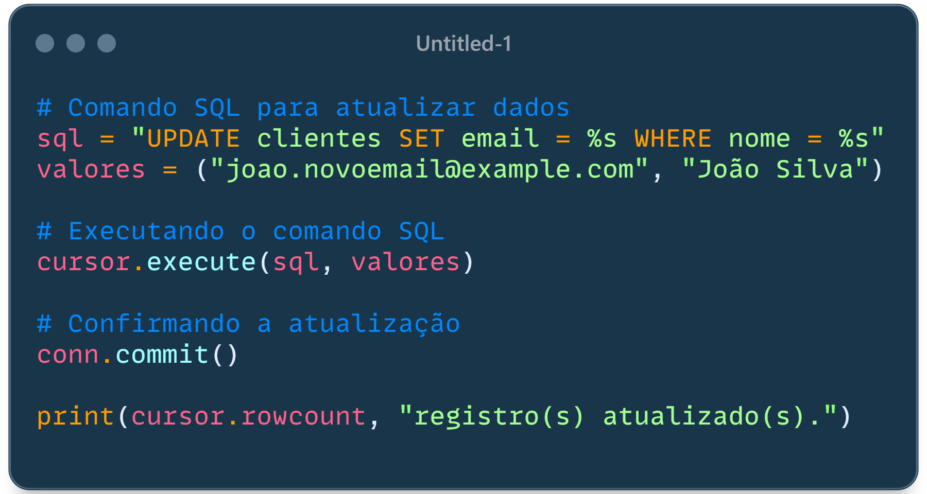
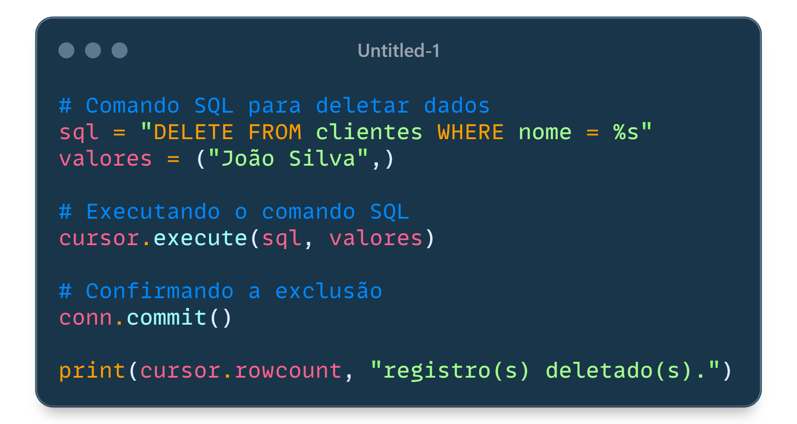
Deletando Dados
Para deletar dados de uma tabela, usamos o comando SQL ‘DELETE’. Vamos deletar o cliente com o nome "João Silva".
Fechando a Conexão
Após realizar todas as operações, é importante fechar a conexão com o banco de dados para liberar recursos.
Nerdoo com Python – Agatha G Prieto
3

Slide 6
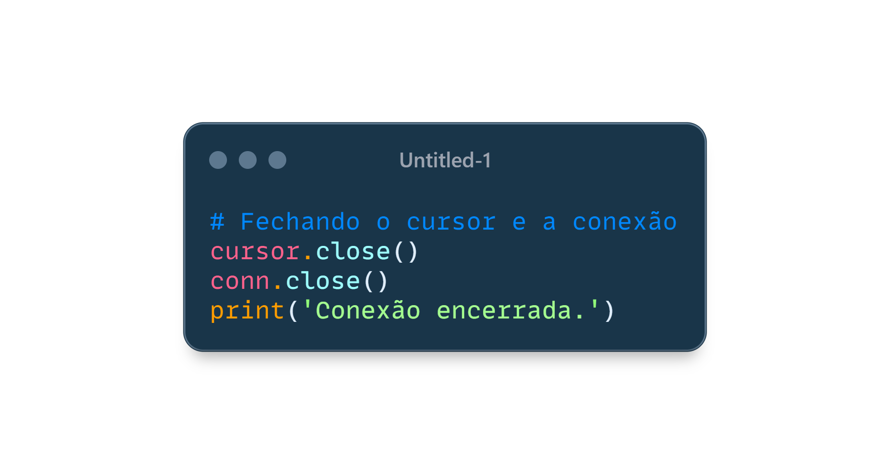
Resumo
Neste capítulo, aprendemos como:
Conectar Python a um banco de dados MySQL
Inserir novos registros
Atualizar registros existentes
Deletar registros
No próximo capítulo, vamos explorar como realizar consultas avançadas e trabalhar com os resultados de forma eficiente.
Nerdoo com Python – Agatha G Prieto
4

Slide 7
2
Consultas Avançadas com Python
Neste capítulo, vamos aprender como realizar consultas avançadas em um banco de dados MySQL usando Python. Também veremos como manipular e utilizar os resultados dessas consultas de forma prática.
Nerdoo com Python – Agatha G Prieto

Slide 8
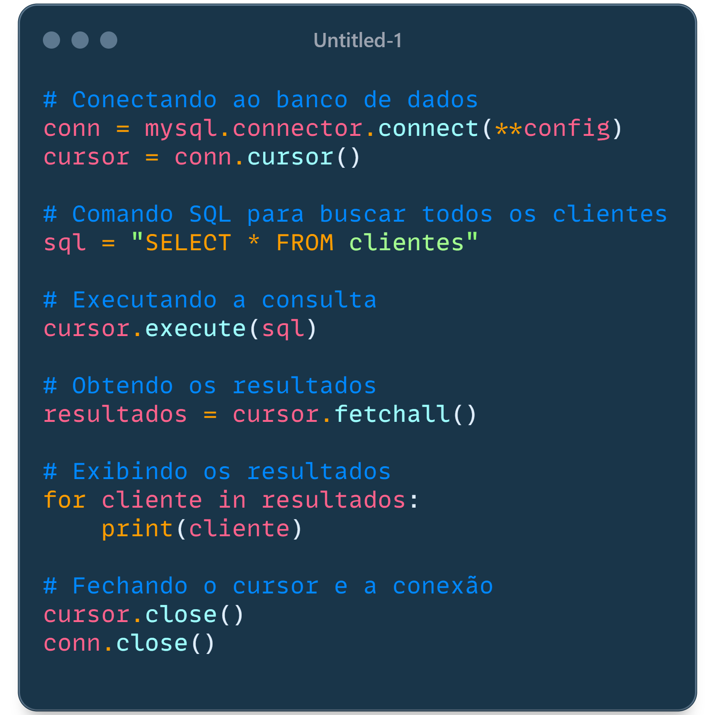
Consultas Avançadas com Python
Realizando Consultas Simples
Para realizar uma consulta simples, usamos o comando SQL ‘SELECT’. Vamos buscar todos os clientes da tabela clientes.
Nerdoo com Python – Agatha G Prieto
6

Slide 9
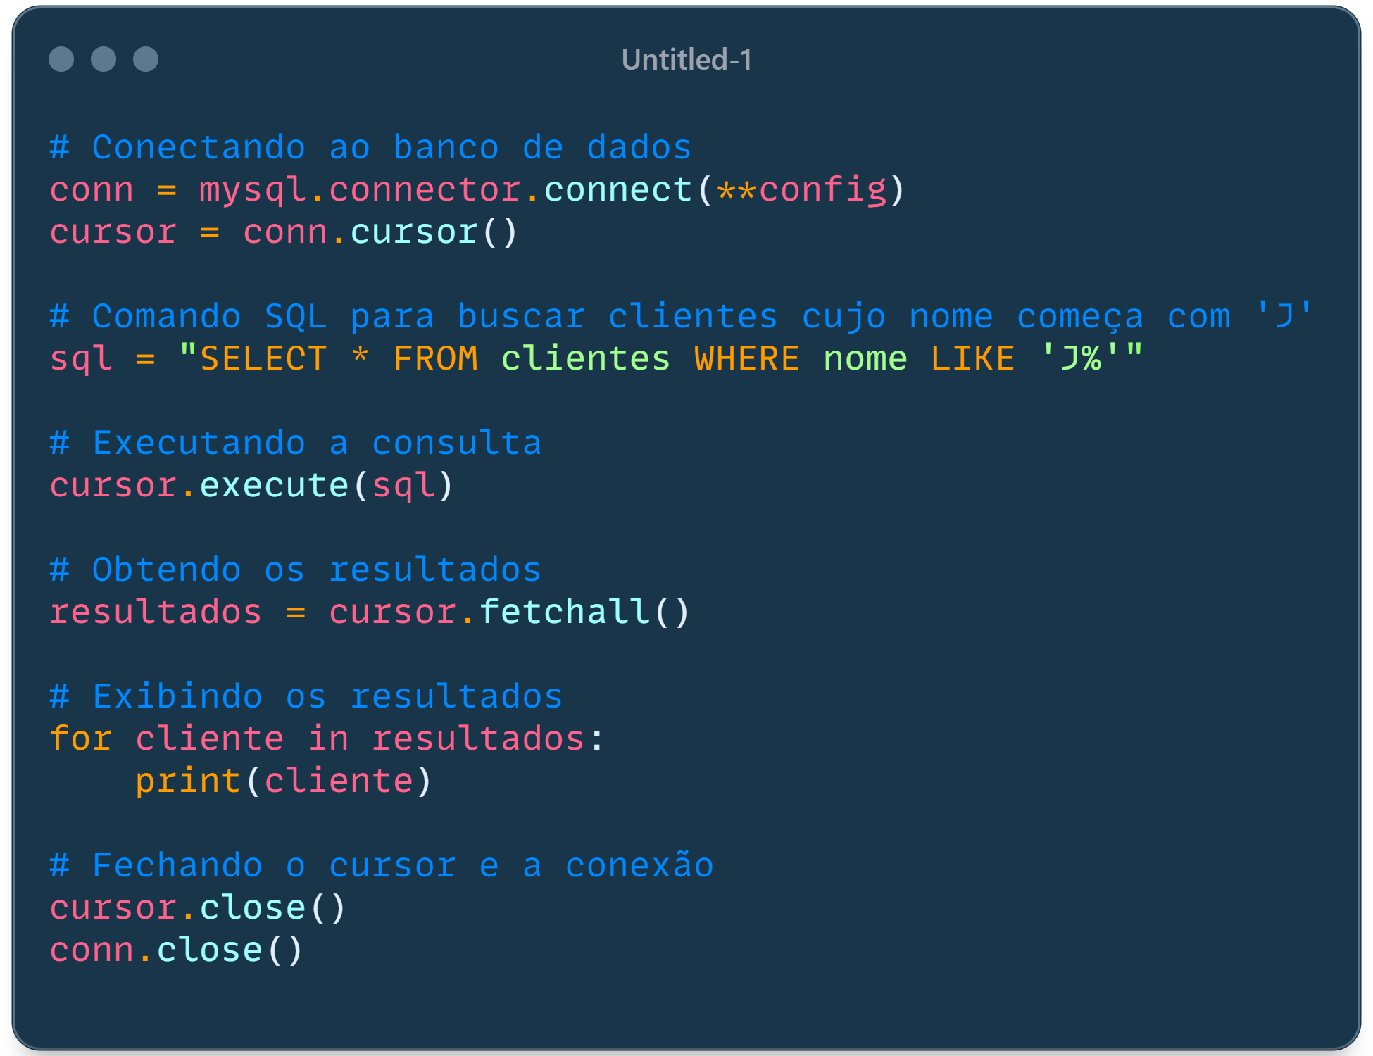
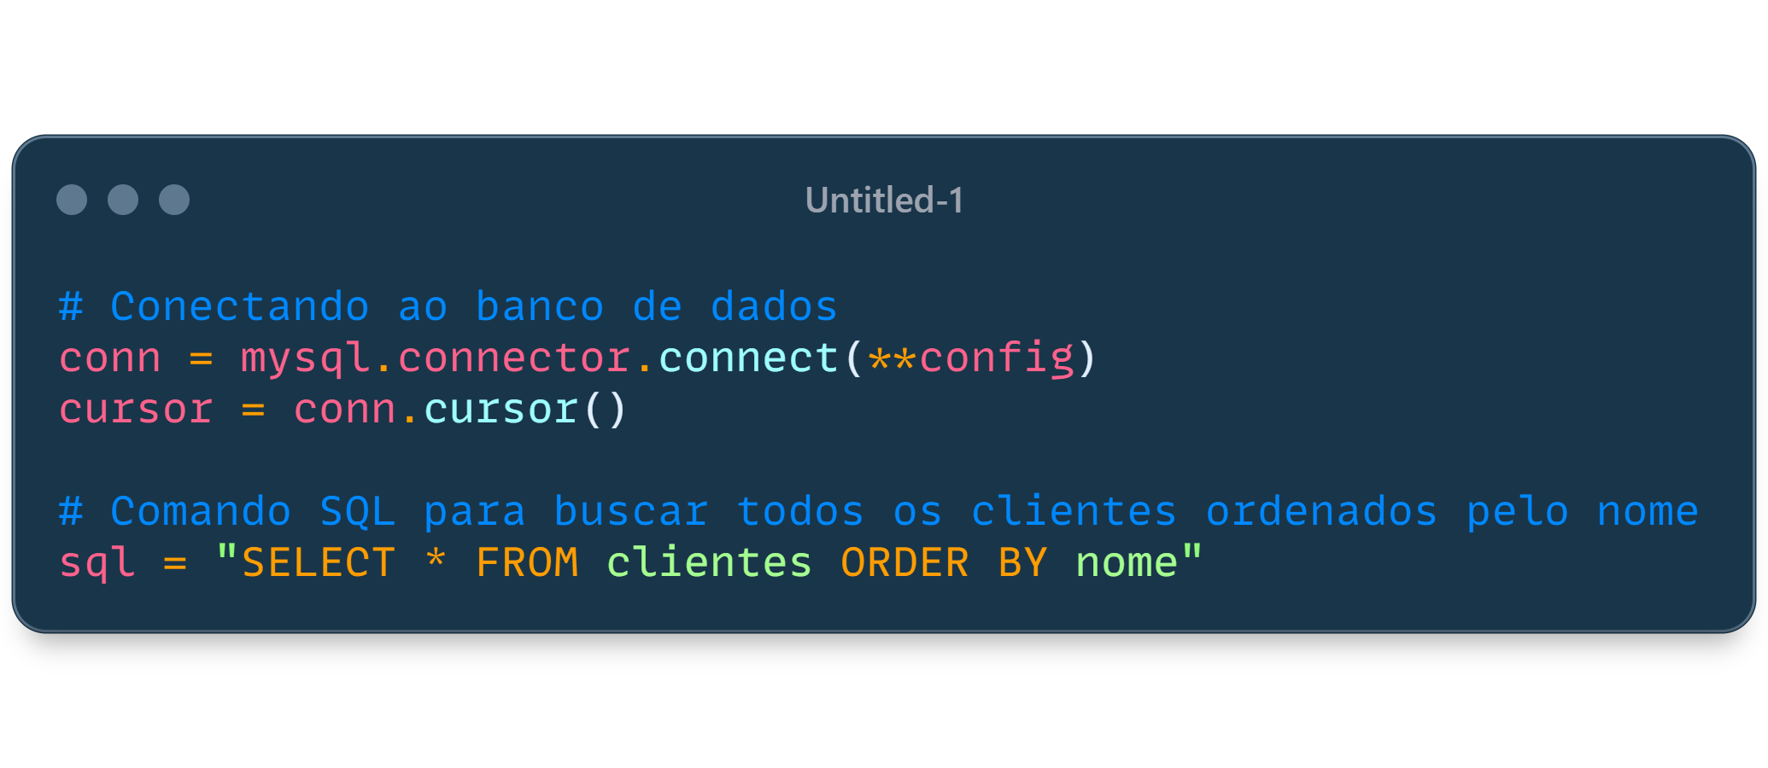
Consultas com Filtros
Podemos filtrar os resultados usando a cláusula ‘WHERE’. Vamos buscar os clientes cujo nome começa com 'J'.
Consultas com Ordenação
Podemos ordenar os resultados usando a cláusula ‘ORDER BY’. Vamos buscar todos os clientes e ordená-los pelo nome.
Nerdoo com Python – Agatha G Prieto
7

Slide 10
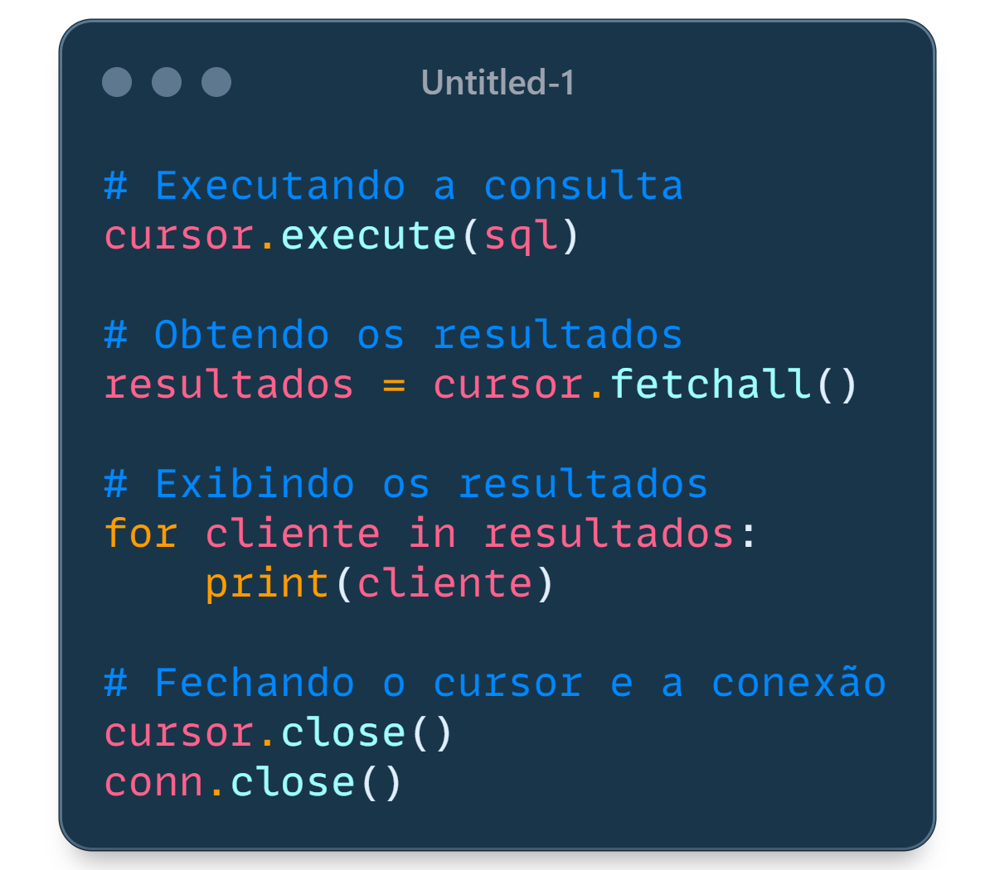
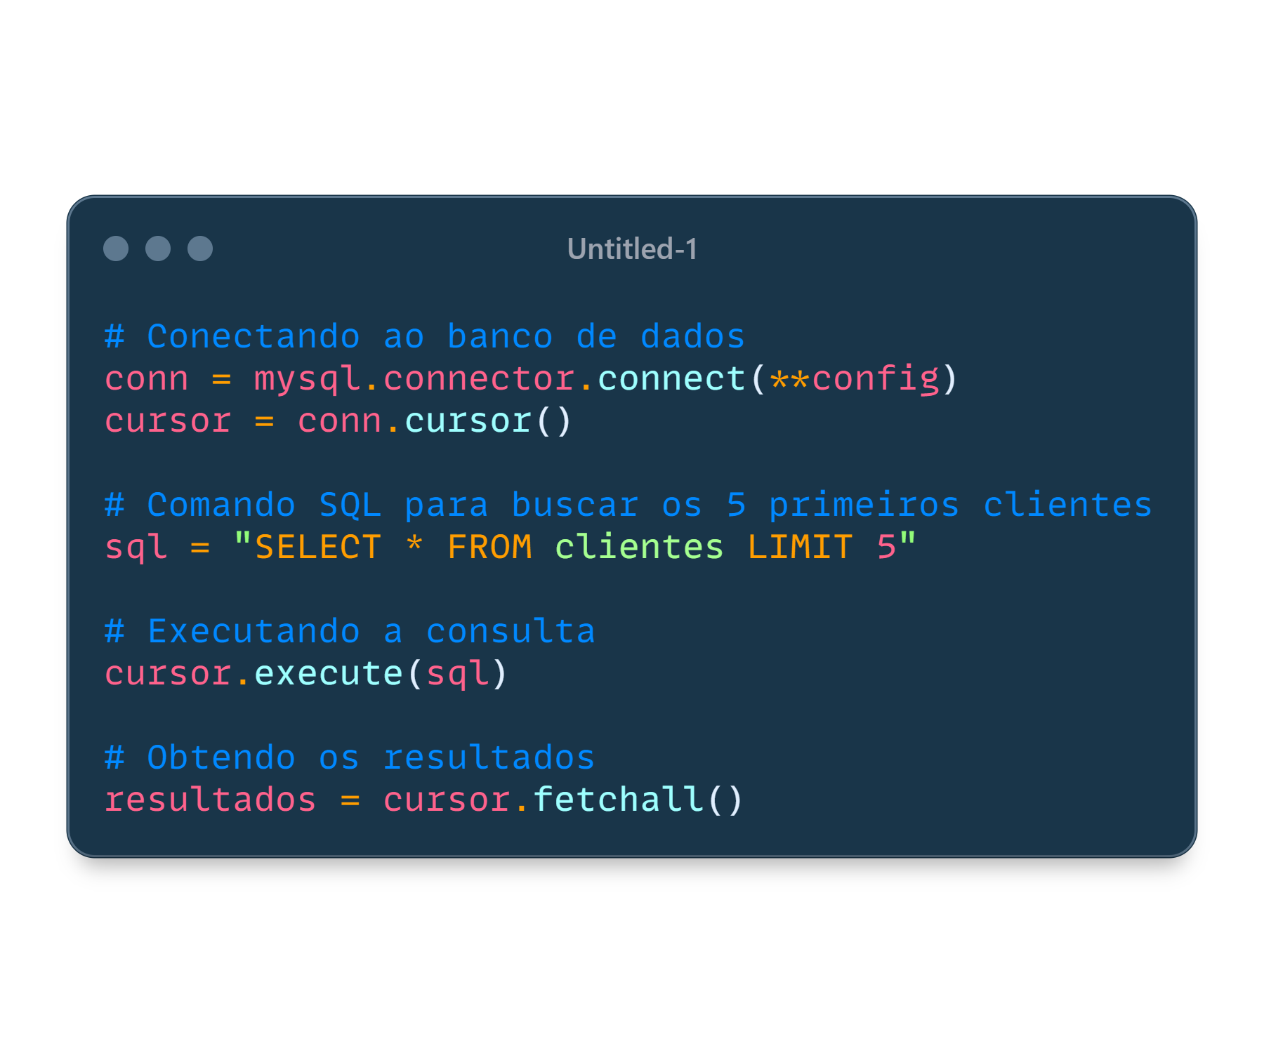
Consultas com Limite
Podemos limitar o número de resultados usando a cláusula ‘LIMIT’. Vamos buscar os 5 primeiros clientes.
Nerdoo com Python – Agatha G Prieto
8

Slide 11
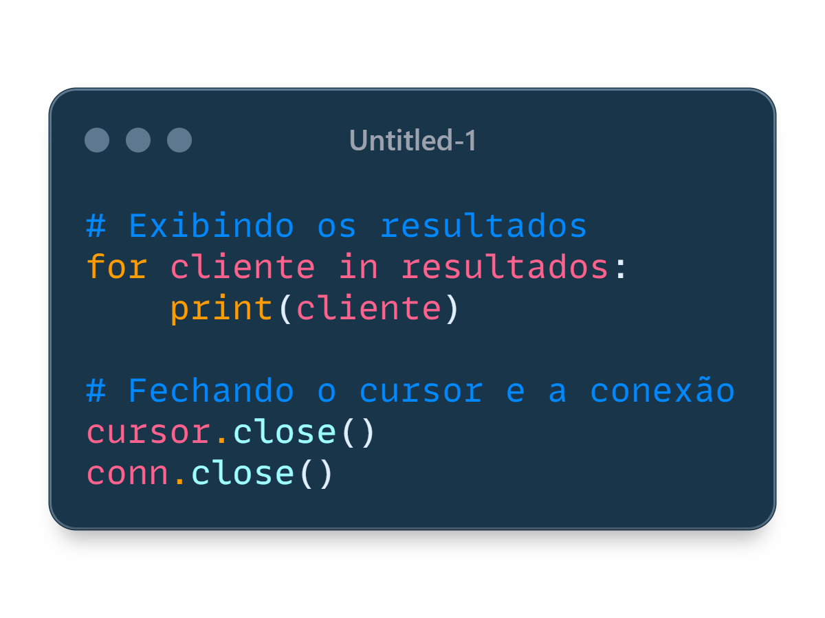
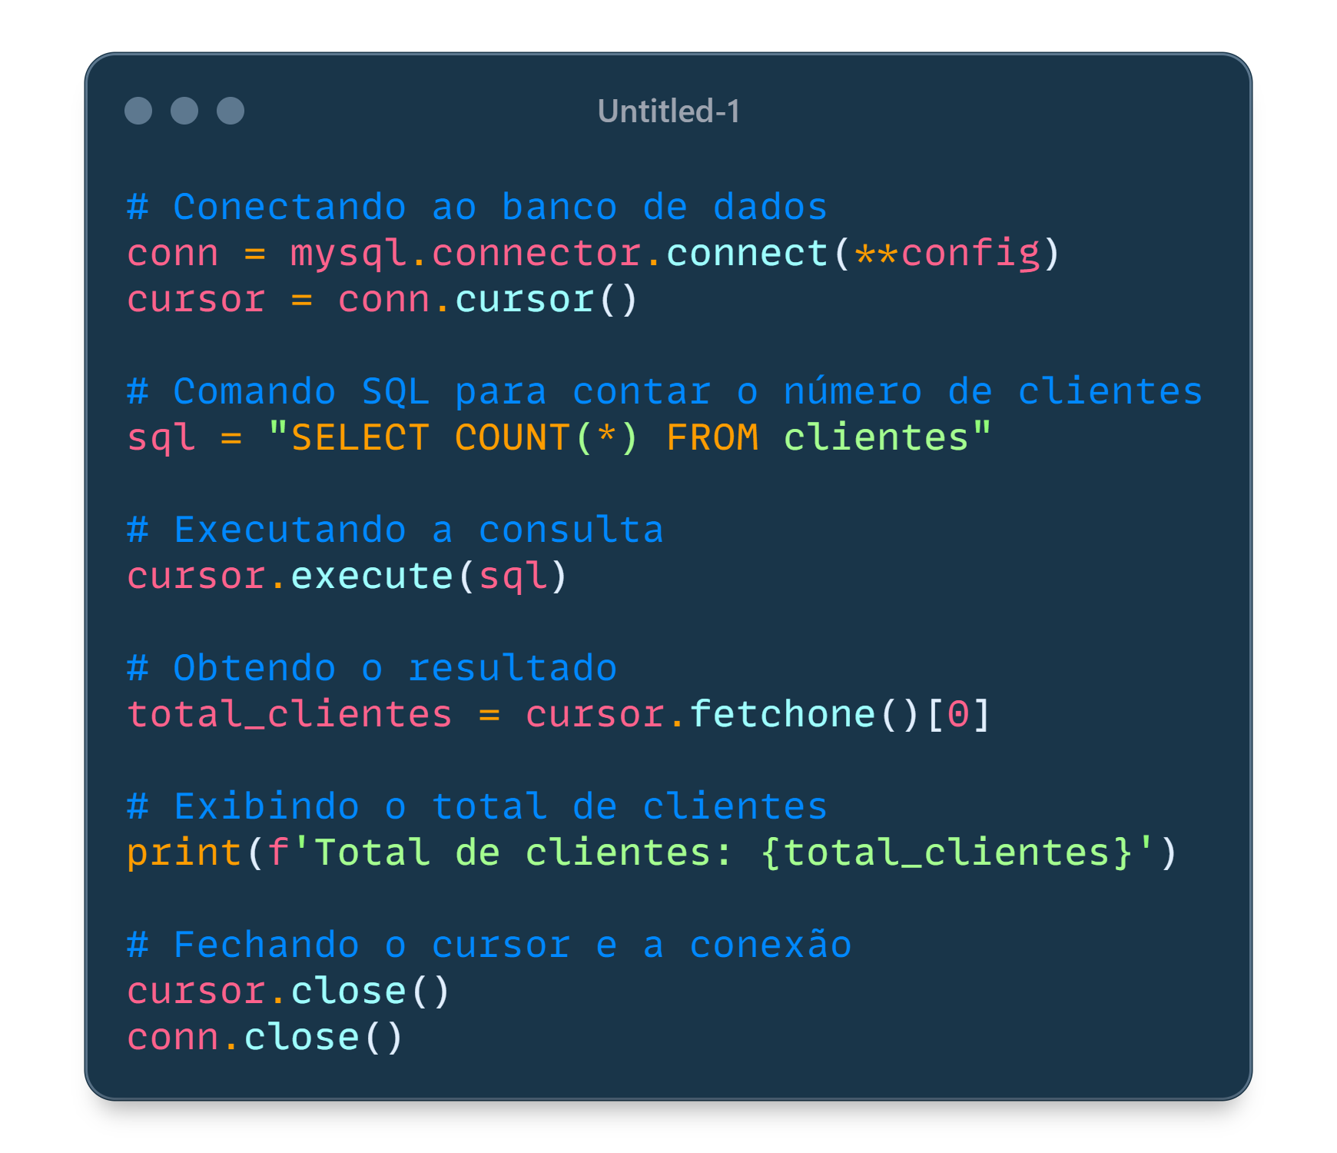
Manipulando os Resultados
Os resultados das consultas podem ser manipulados de diversas formas. Vamos calcular a quantidade total de clientes
Nerdoo com Python – Agatha G Prieto
9

Slide 12
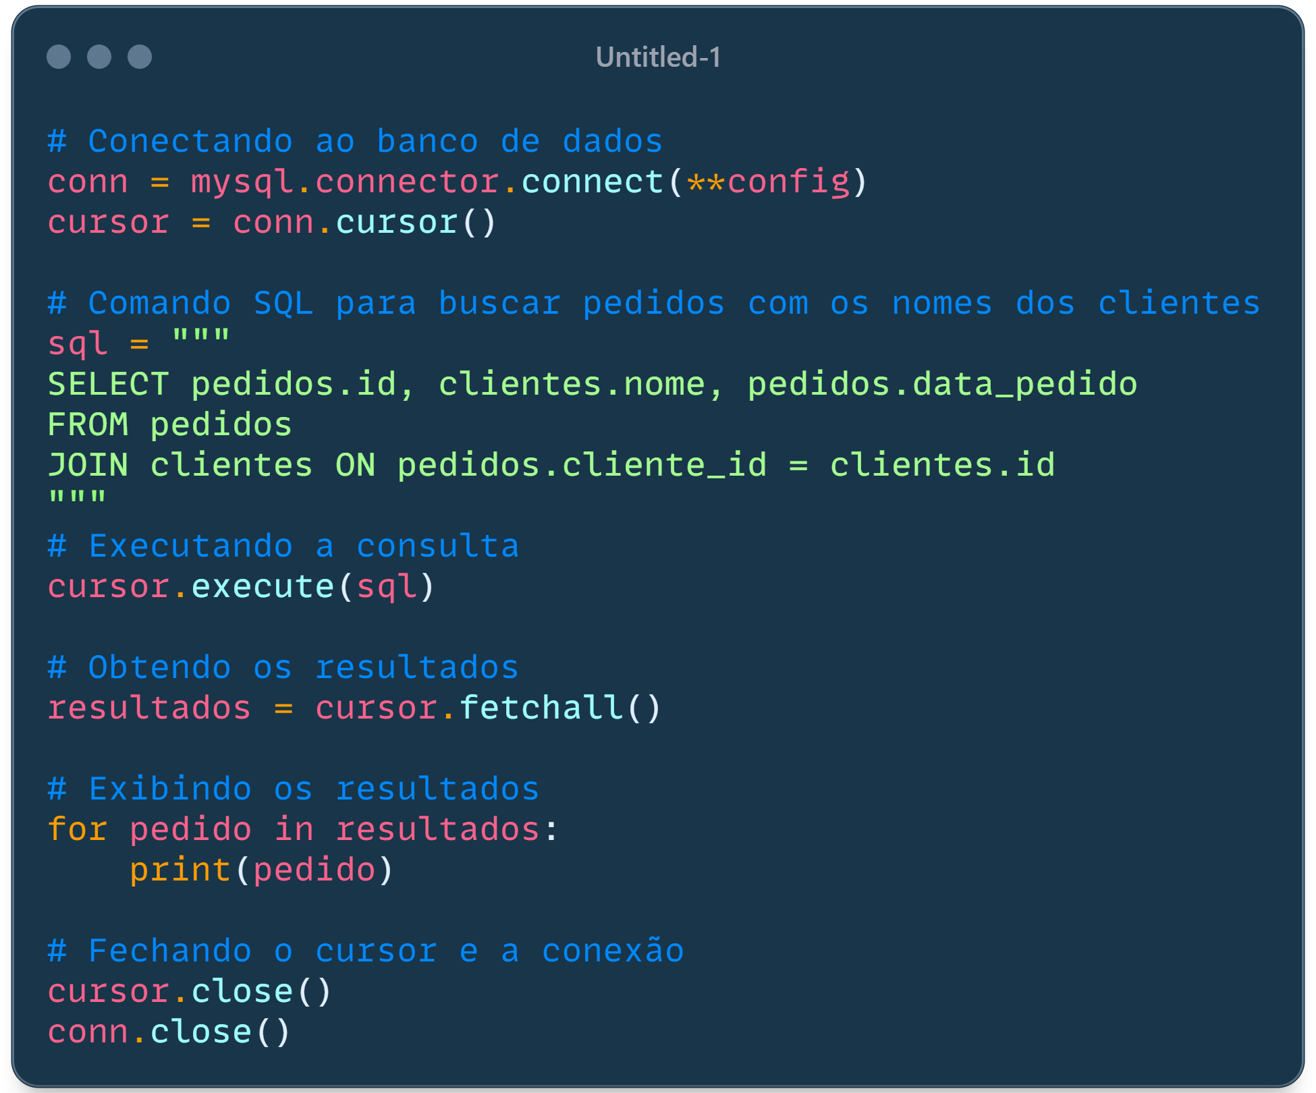
Consultas com Junção de Tabelas
Vamos realizar uma consulta que envolve a junção de duas tabelas. Suponha que temos uma tabela pedidos que registra os pedidos feitos pelos clientes. Vamos buscar os pedidos juntamente com os nomes dos clientes.
Nerdoo com Python – Agatha G Prieto
10

Slide 13
Resumo
Neste capítulo, aprendemos como:
Realizar consultas simples e avançadas
Filtrar, ordenar e limitar resultados
Manipular os resultados das consultas
Realizar junção de tabelas
No próximo capítulo, vamos explorar como tratar erros e exceções ao trabalhar com bancos de dados em Python.
Nerdoo com Python – Agatha G Prieto
11

Slide 14
3
Inserindo Dados de uma Planilha no Banco de Dados
Neste capítulo, vamos aprender como ler dados de uma planilha Excel e inseri-los em um banco de dados MySQL. Para isso, usaremos a biblioteca ‘pandas’ para manipular a planilha e a biblioteca ‘mysql.conector’ para a conexão com o banco de dados.
Nerdoo com Python – Agatha G Prieto

Slide 15
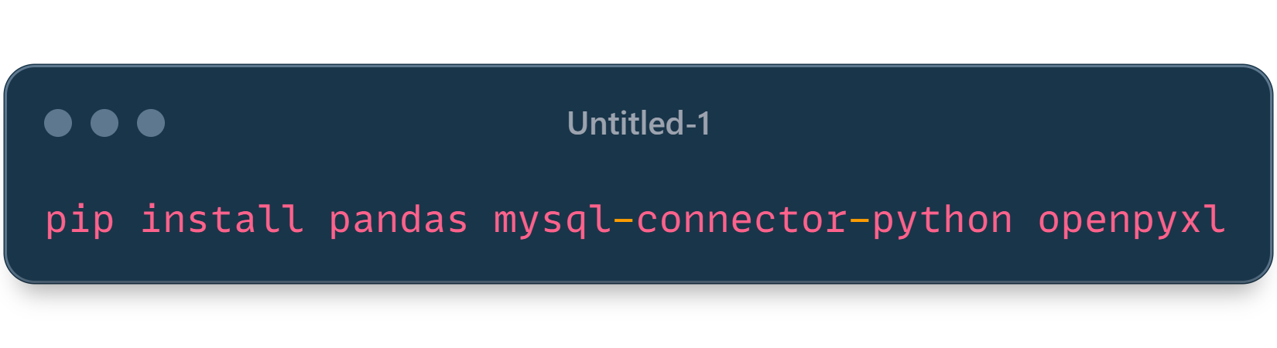
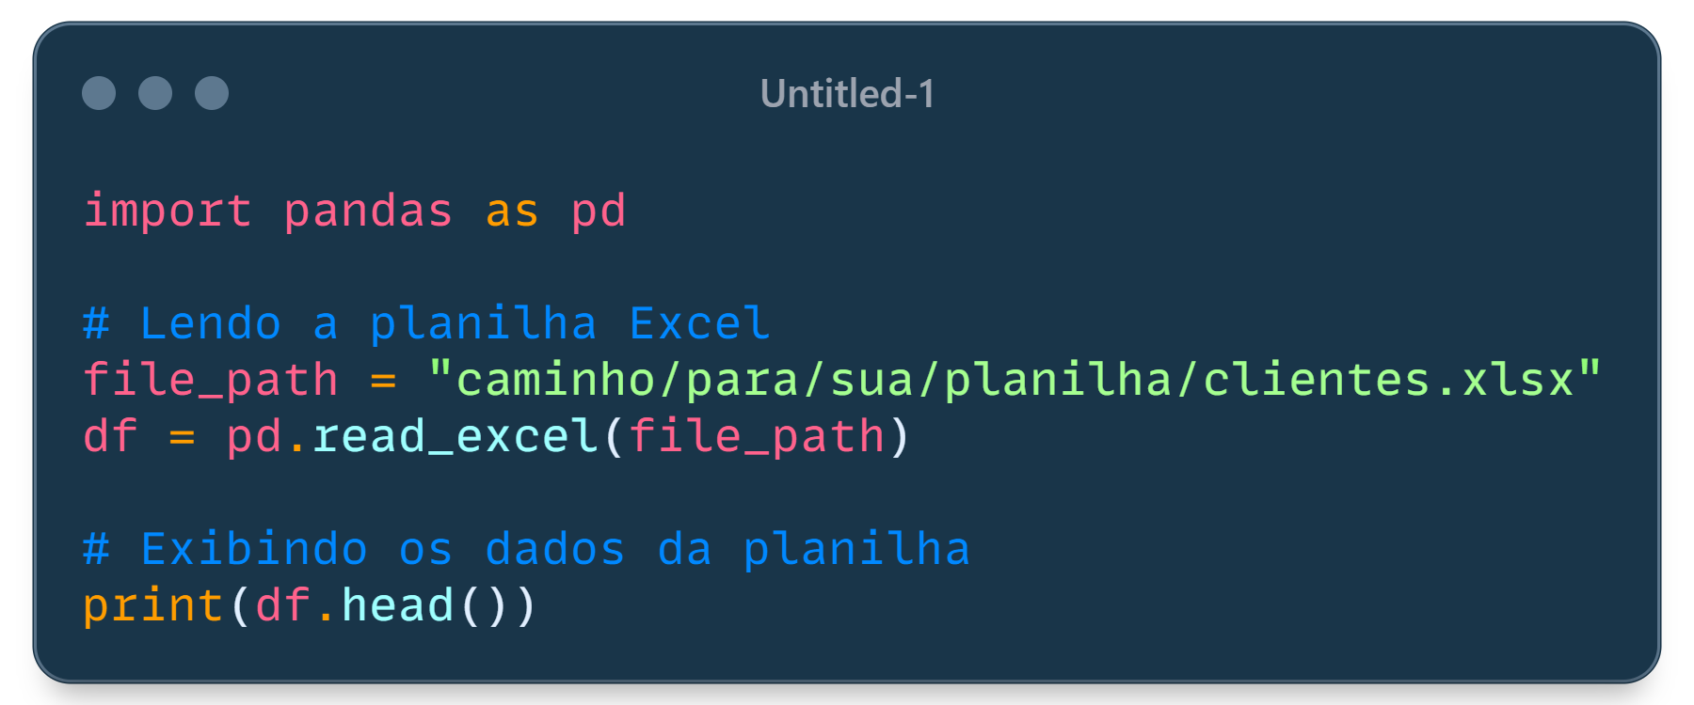
Inserindo Dados de uma Planilha no Banco de Dados
Configurando o Ambiente
Primeiro, precisamos instalar as bibliotecas necessárias. Podemos fazer isso usando o seguinte comando:
Lendo Dados da Planilha
Vamos começar lendo os dados de uma planilha Excel usando a biblioteca pandas. Suponha que temos uma planilha chamada ‘clientes.xlsx’ com as colunas ‘nome’ e ‘email’.
Nerdoo com Python – Agatha G Prieto
13

Slide 16
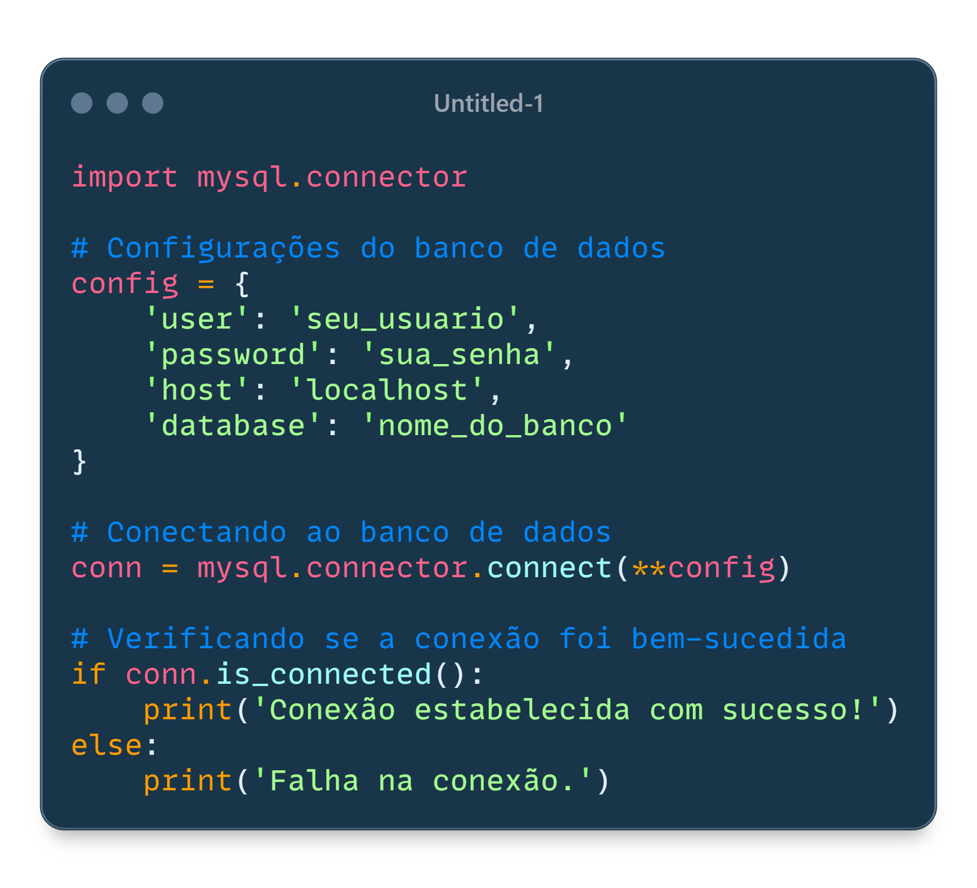
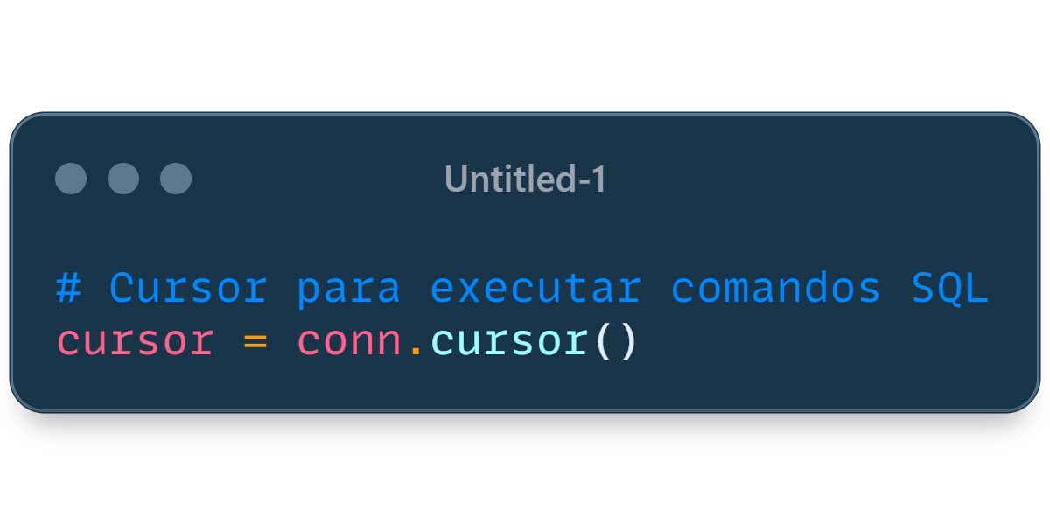
Conectando ao Banco de Dados
Em seguida, vamos configurar a conexão com o banco de dados MySQL.
Inserindo Dados no Banco de Dados
Agora, vamos inserir os dados da planilha na tabela clientes do banco de dados.
Nerdoo com Python – Agatha G Prieto
14

Slide 17
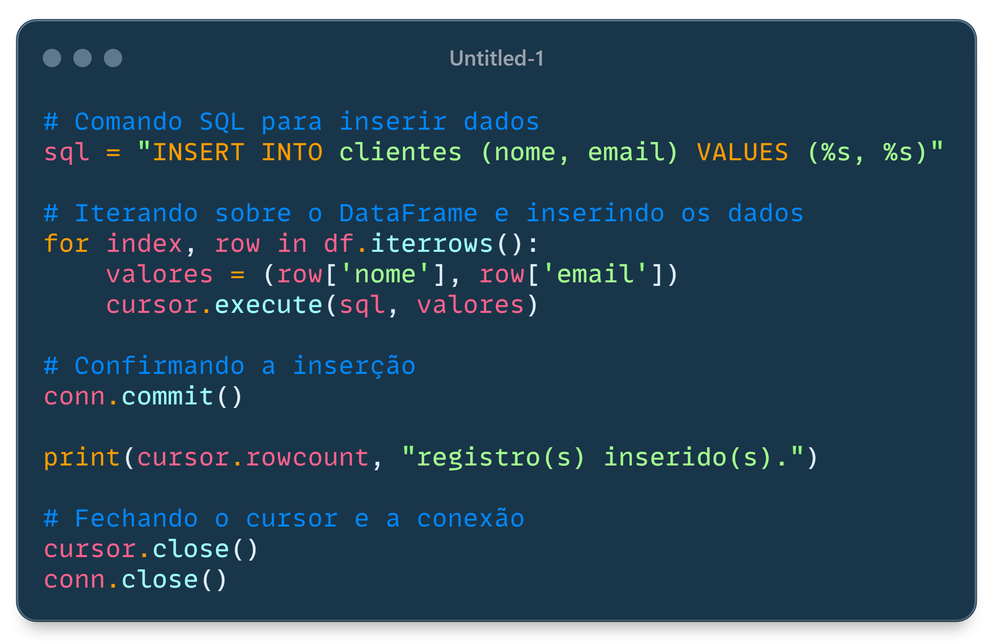
Resumo
Neste capítulo, aprendemos como:
Ler dados de uma planilha Excel usando pandas
Conectar ao banco de dados MySQL
Inserir dados da planilha em uma tabela do banco de dados
No próximo capítulo, vamos explorar como atualizar dados no banco de dados com base nas informações de uma planilha.
Nerdoo com Python – Agatha G Prieto
15

Slide 18
4
Enviando Emails com Python
Neste capítulo, vamos aprender como enviar emails usando Python, incluindo a anexação de arquivos. Para isso, utilizaremos a biblioteca smtplib para enviar emails e a biblioteca email para criar o conteúdo do email.
Nerdoo com Python – Agatha G Prieto

Slide 19
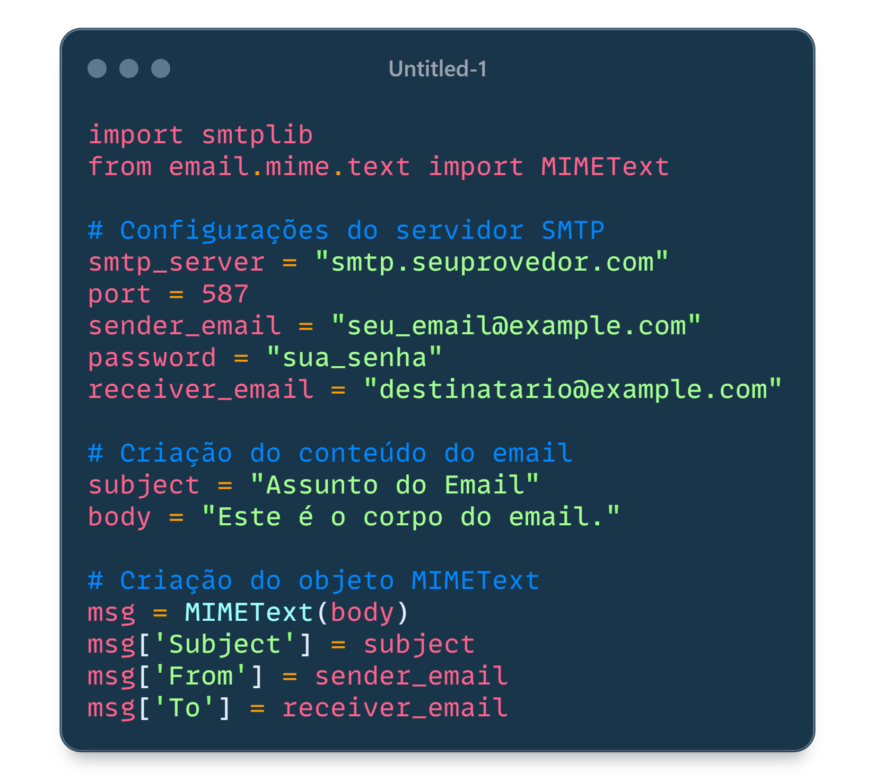
Enviando Emails com Python
Configurando o Ambiente
Antes de começar, precisamos garantir que temos as bibliotecas necessárias. As bibliotecas ‘smtplib’ e ‘email’ são incluídas na biblioteca padrão do Python, então não é necessário instalá-las separadamente.
Enviando um Email Simples
Vamos começar enviando um email simples. Para isso, precisaremos das credenciais do servidor de email (SMTP), como servidor, porta, email e senha.
Nerdoo com Python – Agatha G Prieto
17

Slide 20
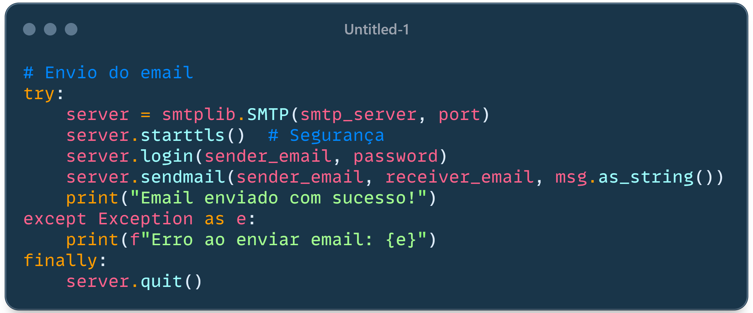
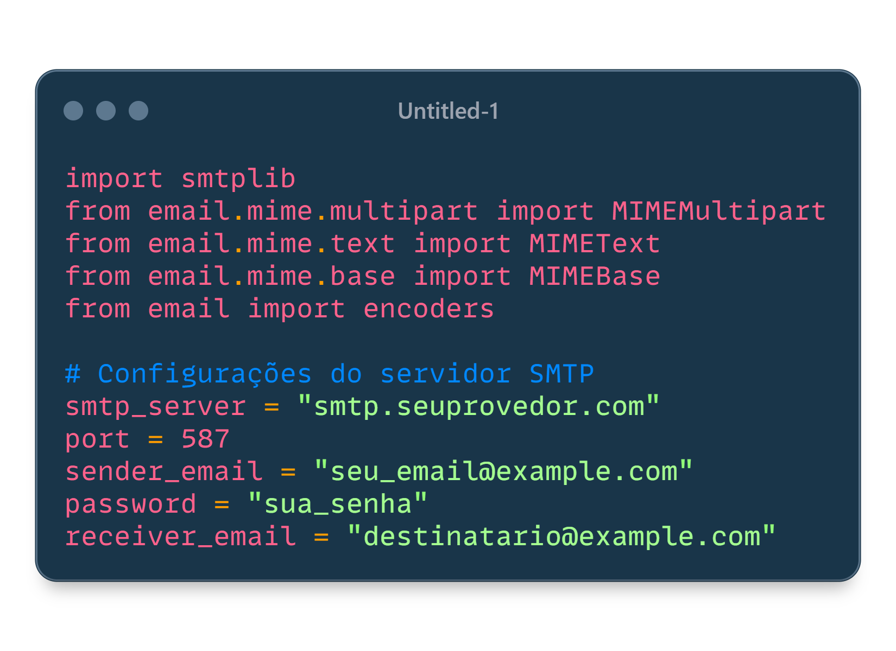
Enviando um Email com Anexo
Para enviar um email com anexo, precisamos usar o módulo MIMEMultipart e adicionar o arquivo ao email.
Nerdoo com Python – Agatha G Prieto
18

Slide 21
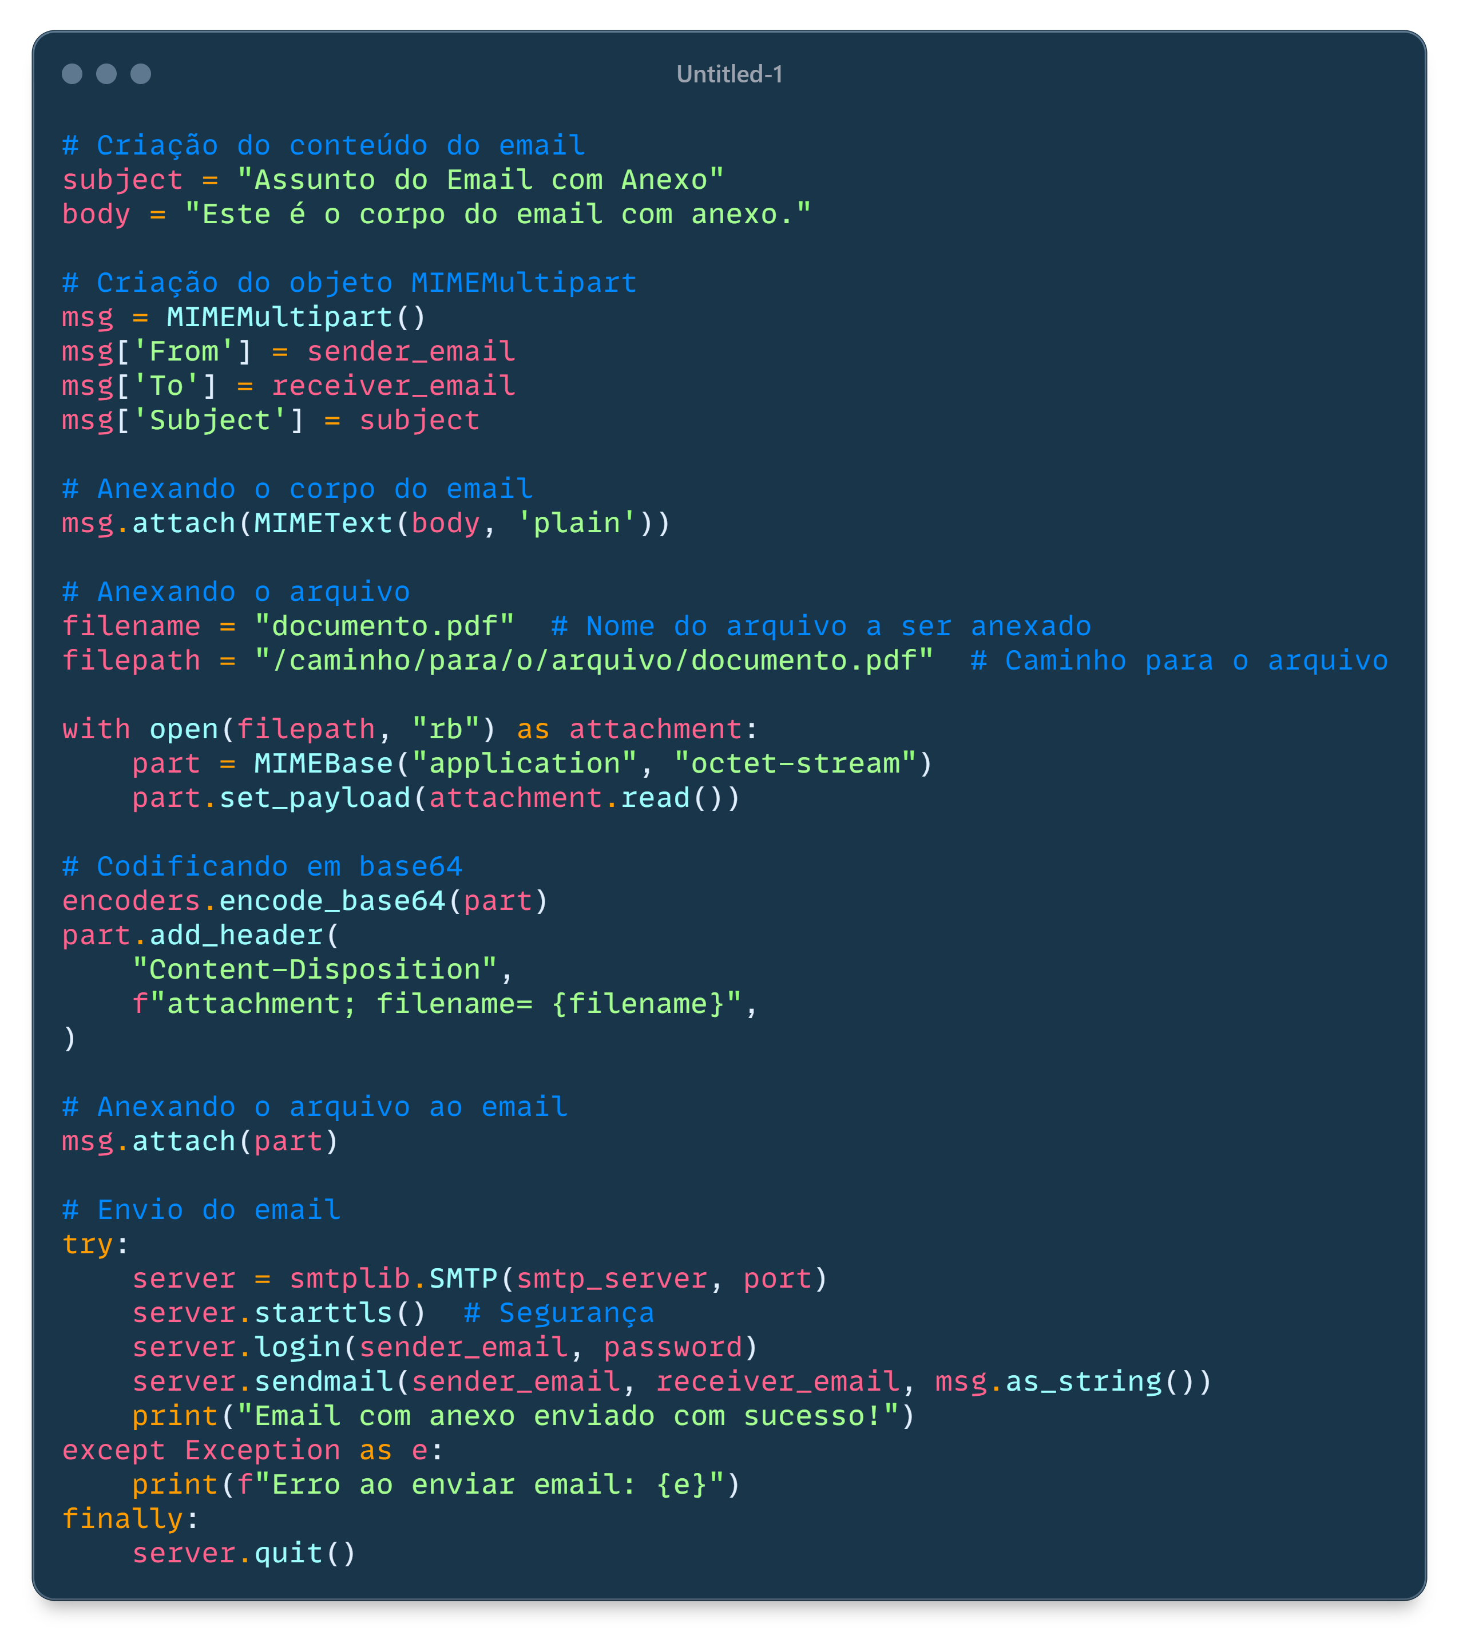
Nerdoo com Python – Agatha G Prieto
19

Slide 22
Resumo
Neste capítulo, aprendemos como:
Enviar um email simples usando Python
Anexar arquivos a um email e enviá-lo
No próximo capítulo, vamos explorar como personalizar o conteúdo do email, incluindo HTML e imagens embutidas.
Nerdoo com Python – Agatha G Prieto
20

Slide 23
5
Automação e Scripting com Python
Neste capítulo, vamos explorar como usar Python para automatizar tarefas comuns e repetitivas, como renomear arquivos em massa, enviar notificações e realizar backups automáticos. Python é uma ferramenta poderosa para scripting devido à sua simplicidade e a vasta quantidade de bibliotecas disponíveis.
Nerdoo com Python – Agatha G Prieto

Slide 24
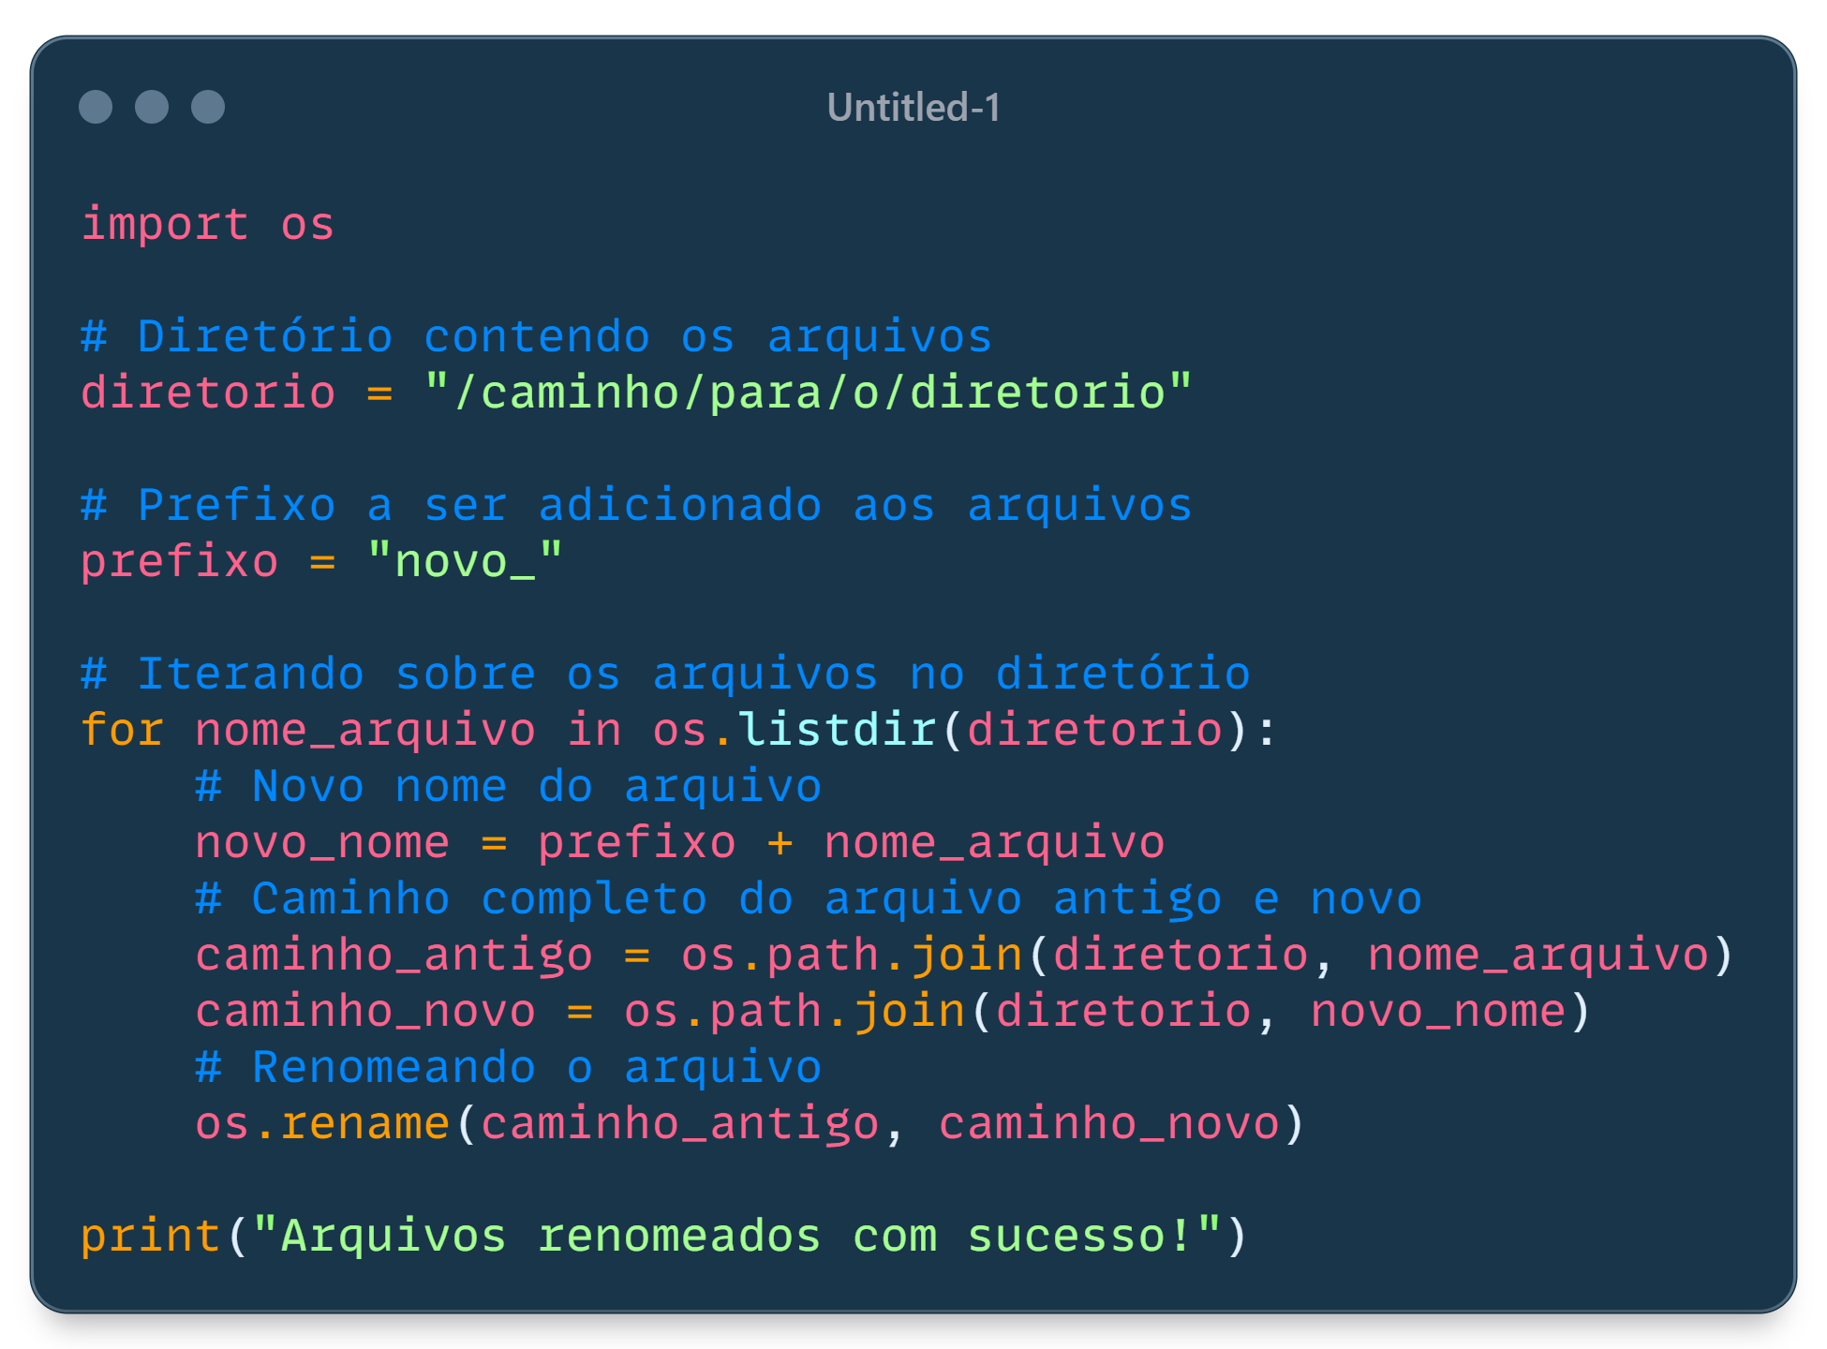
Automação e Scripting com Python
Renomeando Arquivos em Massa
Um dos exemplos clássicos de automação é renomear arquivos em massa. Vamos usar a biblioteca os para realizar essa tarefa.
Enviando Notificações
Podemos usar a biblioteca ‘plyer’ para enviar notificações no desktop. Isso é útil para alertar sobre a conclusão de tarefas ou eventos importantes.
Nerdoo com Python – Agatha G Prieto
22

Slide 25
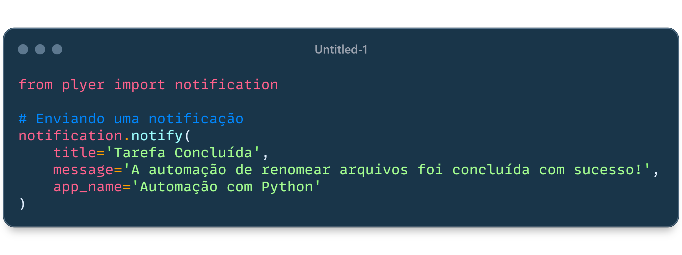
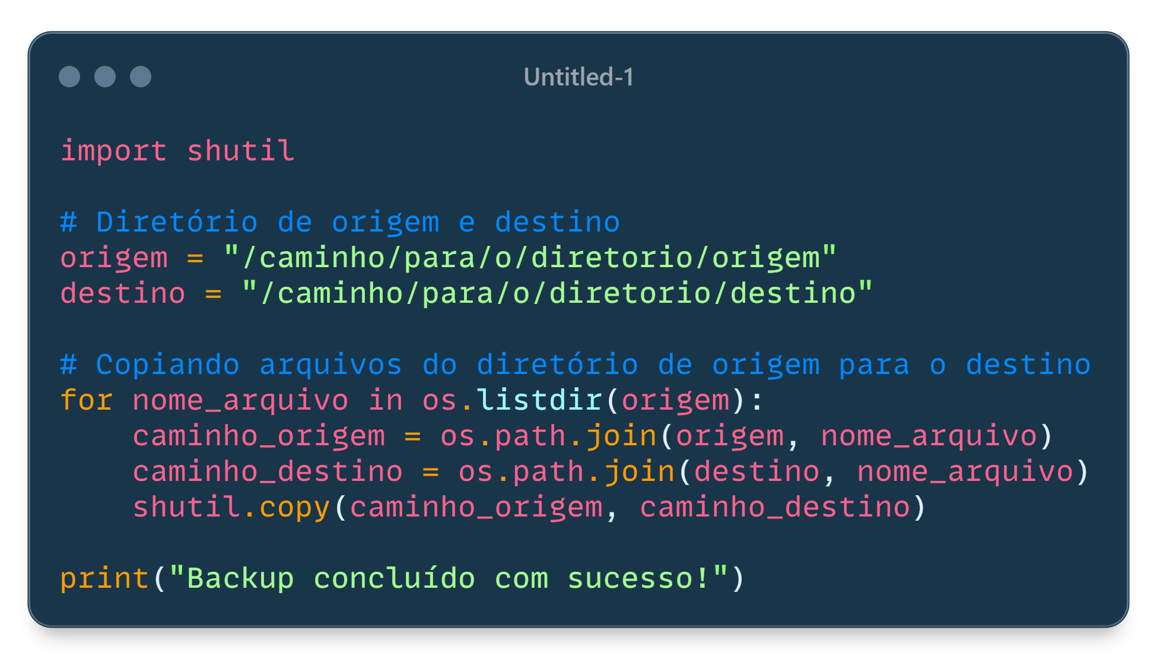
Realizando Backups Automáticos
Automatizar backups de arquivos é uma prática importante para garantir a segurança dos dados. Vamos copiar arquivos de um diretório para outro usando a biblioteca shutil.
Nerdoo com Python – Agatha G Prieto
23

Slide 26
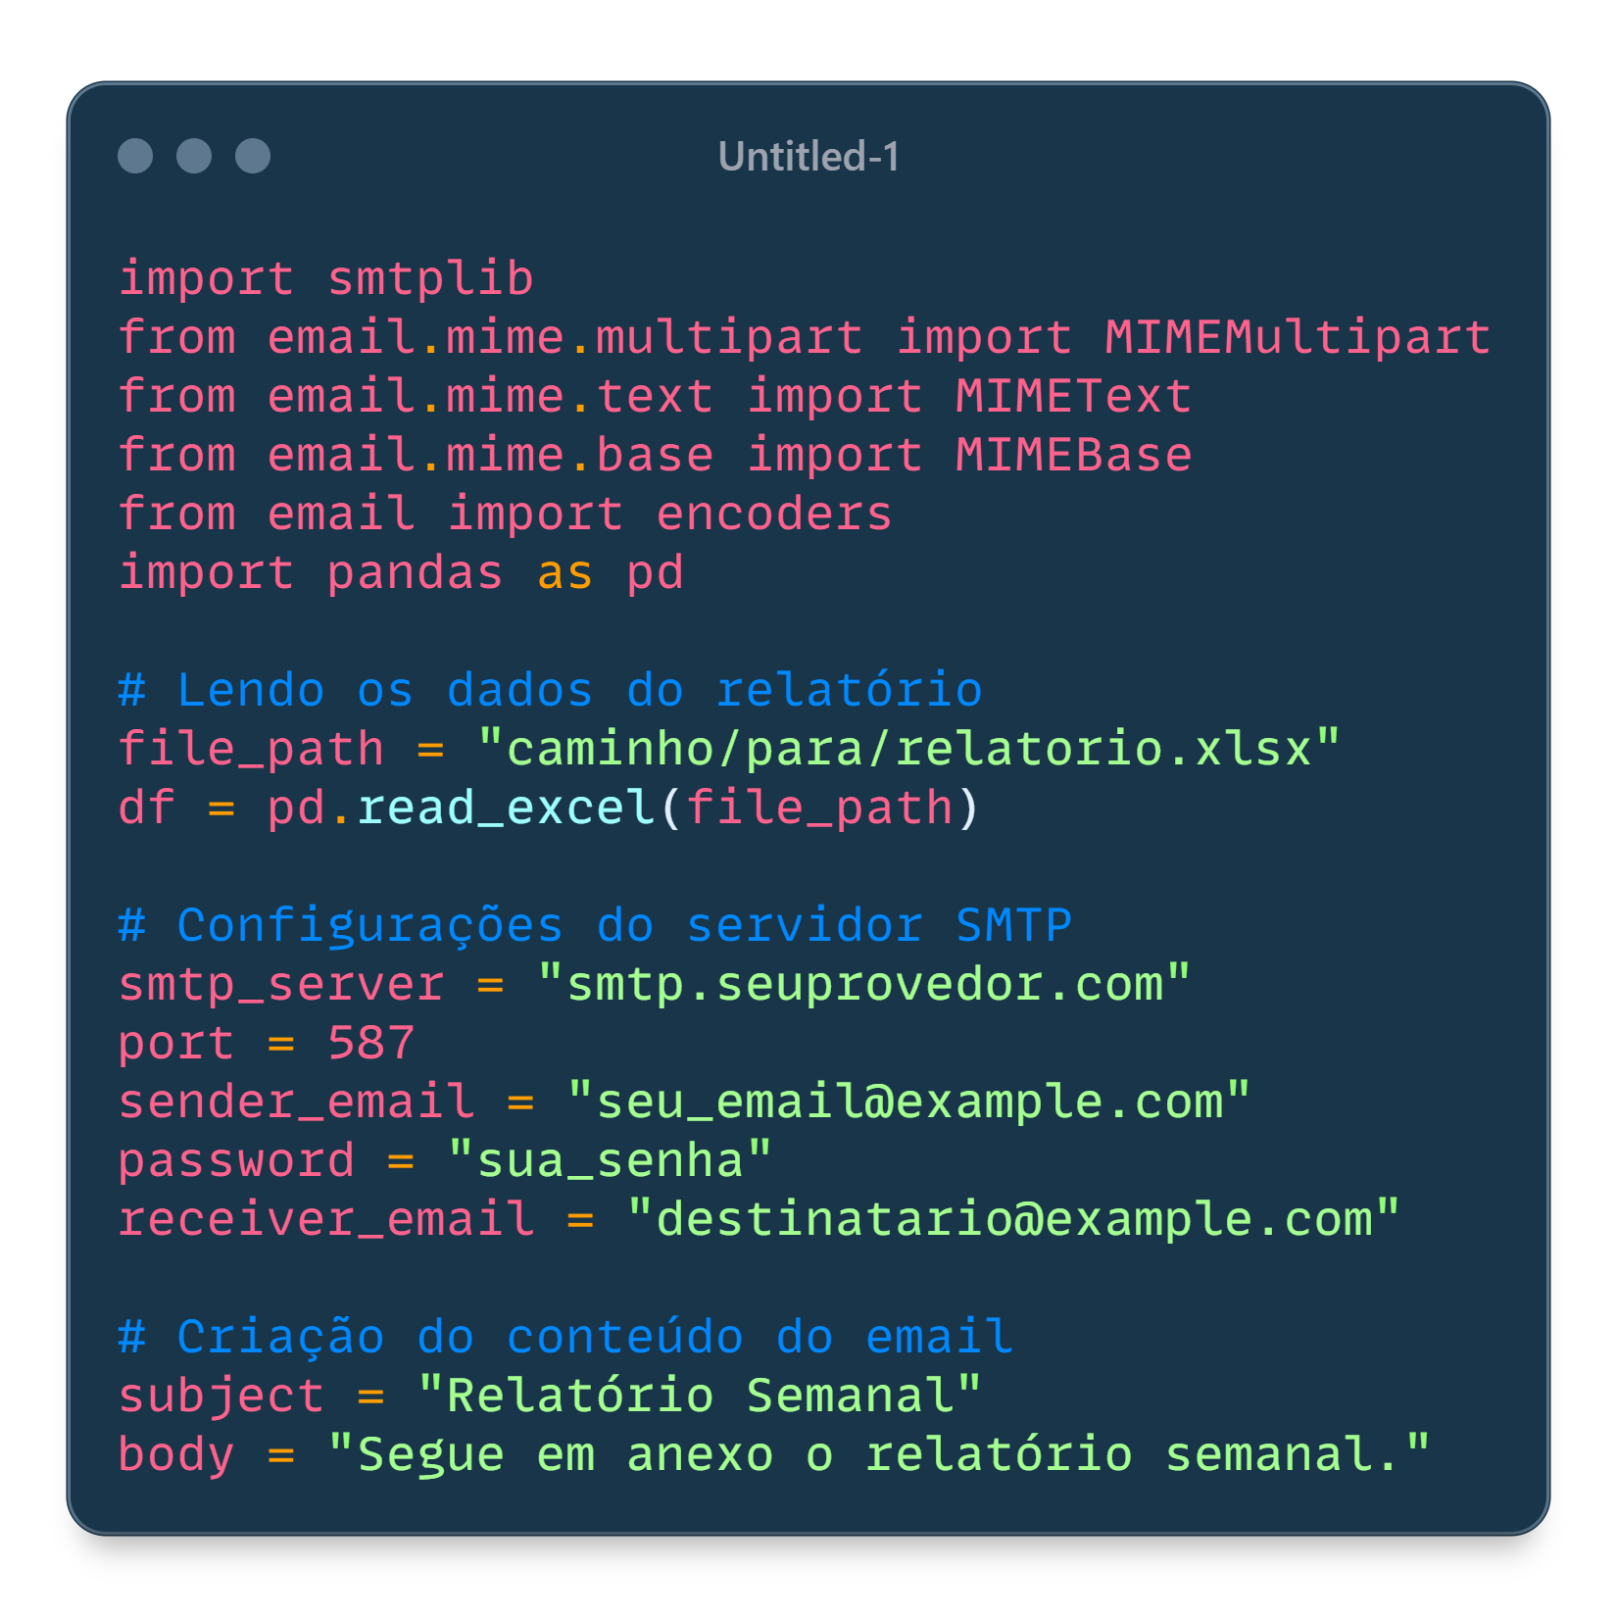
Automatizando Envio de Emails com Relatórios
Vamos enviar um relatório por email automaticamente, combinando habilidades que aprendemos nos capítulos anteriores.
Nerdoo com Python – Agatha G Prieto
24

Slide 27
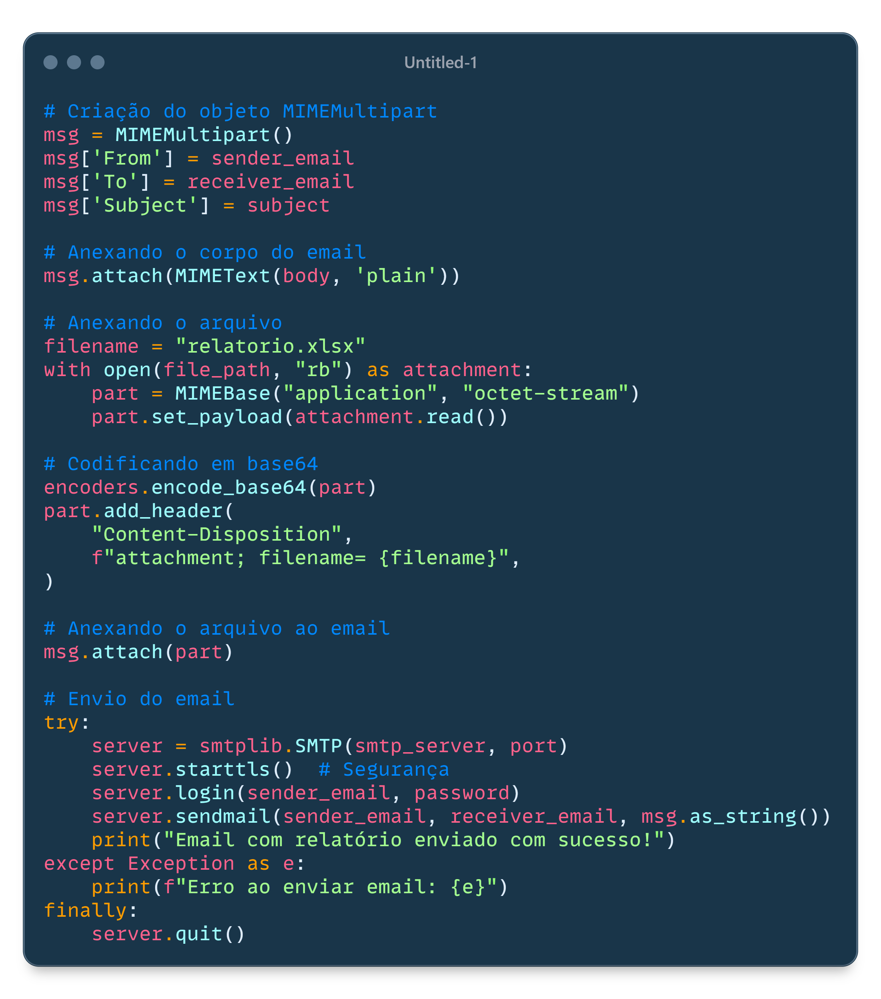
Nerdoo com Python – Agatha G Prieto
25

Slide 28
Resumo
Neste capítulo, aprendemos como:
Renomear arquivos em massa
Enviar notificações no desktop
Realizar backups automáticos
Enviar relatórios por email automaticamente
No próximo capítulo, vamos explorar como interagir com APIs para automatizar a coleta e manipulação de dados.
Nerdoo com Python – Agatha G Prieto
26

Slide 29
Agradecimentos
Nerdoo com Python – Agatha G Prieto

Slide 30
Escrever este eBook foi uma experiência incrível e gratificante. Poder compartilhar conhecimento sobre Python e suas aplicações práticas é algo que sempre me motivou, e ver esse projeto ganhar vida é extremamente satisfatório.
Gostaria de expressar minha profunda gratidão à DIO e ao Santander, que proporcionaram o desafio que deu origem a este eBook. Este desafio foi uma oportunidade única para expandir meus conhecimentos, aplicar habilidades de maneira prática e contribuir para a comunidade de desenvolvedores.
Este eBook reflete uma parte significativa do meu dia a dia, pois trabalhar com Python e explorar suas inúmeras possibilidades é uma paixão constante. Foi essa paixão que me inspirou a escrever sobre o tema, na esperança de ajudar outros a descobrir o poder e a simplicidade dessa linguagem.
Nerdoo com Python – Agatha G Prieto
28

Slide 31
Agradeço a todos os leitores por dedicarem seu tempo e interesse. Espero que este eBook tenha sido útil e inspirador para vocês, assim como foi para mim ao escrevê-lo. Que ele sirva como um guia prático e fácil de seguir para todos que desejam aprimorar suas habilidades em Python e explorar o vasto mundo da automação e do desenvolvimento de software.
Continuem aprendendo, explorando e criando. O conhecimento é uma jornada contínua e sempre há novas descobertas e inovações esperando por nós.
Obrigado e boa sorte em suas futuras aventuras com Python!
Nerdoo com Python – Agatha G Prieto
29

